Slide 1
Big Data Analytics Abgabe 3
Dominic Baron, Simon Neureither
04.06.2019

Slide 2
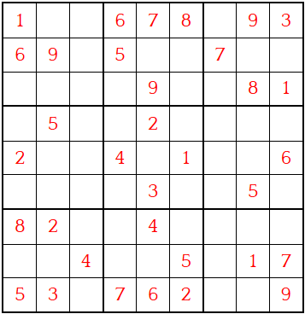
Sudoku - Lösungsvorgang

Slide 3
Lösungsalgorithmen: Backtracking
Berechnung der Möglichkeiten für jedes einzelne Feld
Auswahl des Feldes mit den wenigsten Möglichkeiten und Eintragung der Ziffer
Wiederholung des Prozesses bis alle Felder gefüllt sind
Bei Abarbeitung des Algorithmus erfolgt Prüfung der genannten Spielregeln
Abbruchkriterium bei Verletzen einer Regel und vorherig gesetzte Zahl wird durch eine andere ersetzt
Fortsetzung des Ausfüllens bis zum Lösen des Sudoku
Sollte vorherige Ziffer nicht mehr korrigiert werden können, Terminierung des Algorithmus (dann gibt es keine Lösung für dieses Sudoku)

Slide 4
Lösungsalgorithmen: Genetic
Stellt einen stochastischen Ansatz dar, der das Optimierungsproblem mithilfe eines genetischen Algorithmus löst
Anlehnung an die Evolutionstheorie: Sudoku stellt ein Individuum dar, das aus Subquadraten (Chromosomen) besteht, das wiederum aus Einzelfeldern (Genen) besteht, welches Werte zwischen 1-9 annehmen kann (Allele).
Im ersten Durchgang werden die Felder zufällig gefüllt und die dabei gemachten Fehler mithilfe einer Fitnessfunktion versucht zu minimieren (z.B. Ziffern in Zeilen tauschen)
Vorgang wird wiederholt, bis es gelungen ist den Fehler auf 0 zu reduzieren bzw. eine Abbruchbedingung zu erreichen (z.B. gewisse Anzahl an Iterationen)
Durch die Suchoperatoren Selektion, Rekombination und Mutation, benötigt dieses Vorgehen eine relativ hohe Anzahl an „Generationen“ um das Sudoku korrekt lösen zu können

Slide 5
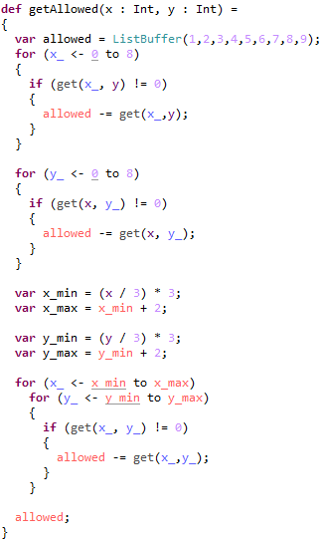
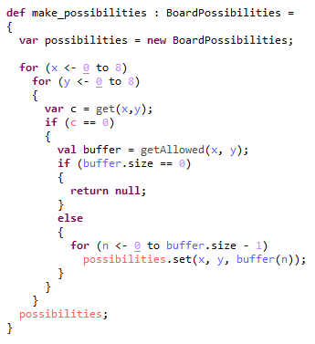
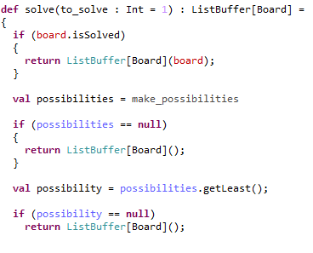
Solver
Teilausschnitt Solver
Berechnung der freien Felder
Möglichkeiten für einzelnes Feld

Slide 6
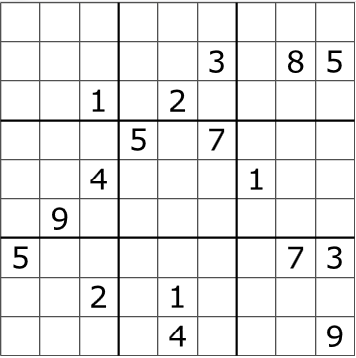
Evaluation
Besetzte Felder | 35 | 34 | 33 | 34 | 35 | 30 | 30 | 28 | 32 | 29 | 27 | 27 | 26 | 28 | 28 | 24 | 26 | 26 | 26 | 25 | 21 | 17 | 17 | 17 | 17 | 17 | 17
Lösungszeit | 11 | 4 | 4 | 4 | 3 | 6 | 6 | 4 | 6 | 5 | 3 | 14 | 5 | 10 | 5 | 30 | 4 | 19 | 23 | 10 | 896 | 3307 | 763 | 334 | 124 | 577 | 123

